Slide 1
Qu’est-ce qu’une réaction chimique ?

Slide 2

Réaction chimique
Une réaction chimique prend place quand deux substances ou plus sont mélangées ensemble et produisent un changement chimique. Les atomes des éléments se combinent ensemble de diverses façons et une nouvelle substance est créé qui est différente des deux substances qui ont été utilisées pour la former.

Slide 3
Réaction chimique
Les deux substances de départ sont appelées « réactants » et la nouvelle substance qui en est formée s’appelle de « produit ».
réactant + réactant = produit

Slide 4

Réaction chimique
Nous savons qu’une réaction chimique a pris place parce qu’on peut observer des preuves sous les formes suivantes:
Changement de couleur
Présence d’odeur
Création d’un nouveau solide ou gaz
Production ou absorption de chaleur

Slide 5
Conservation de la masse
La conservation veut dire « sauvegarder » ou « empêcher » quelque chose de disparaître. La conservation de la masse est un principe scientifique selon lequel la masse totale (le poids) des réactants dans une réaction chimique va être égale à la masse du produit sans subir de perte durant le processus.

Slide 6
Réaction exothermique
Une réaction exothermique est une réaction chimique qui produit de l’énergie thermique (chaleur).
Les explosions constituent une forme extrême de réaction exothermique; plus on produit d’énergie thermique, plus la réaction est violente.

Slide 7
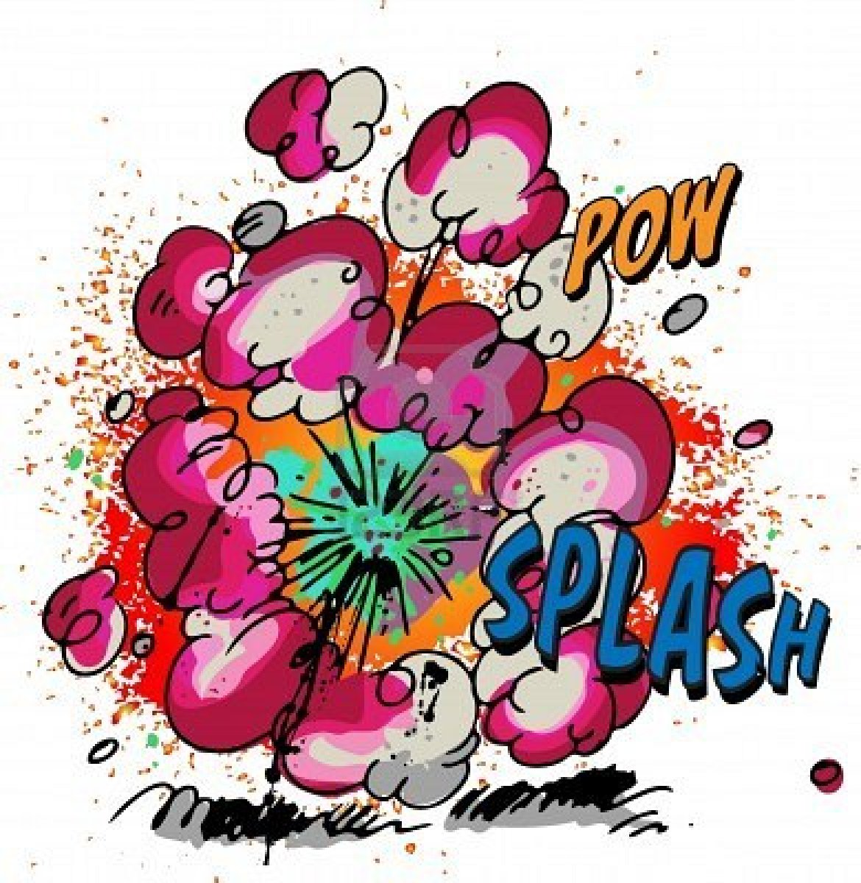

Slide 8
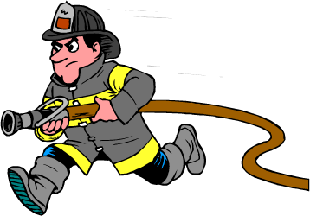
C’est pourquoi il est important de prédire le résultat avant de mélanger les substances.

Slide 9
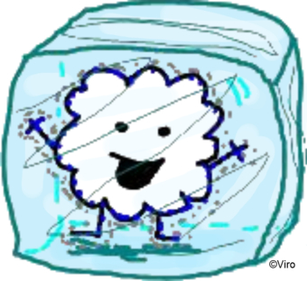
Réaction endothermique
C’est une réaction chimique qui absorbe de l’énergie (semble peu chaude ou froide).
Les réactions endothermiques extrêmes peuvent congeler les contenants et les outils qui se trouvent à proximité.
C’est pourquoi il est important de prédire le résultat avant de mélanger les substances.

Slide 10
Laboratoire
Mercredi 14 septembre Bloc 6
« Qu’est-ce qu’il y a dans le sac? »
Dans ce laboratoire tu découvriras la différence entre les changements physiques et les changements chimiques.

